Slide 1
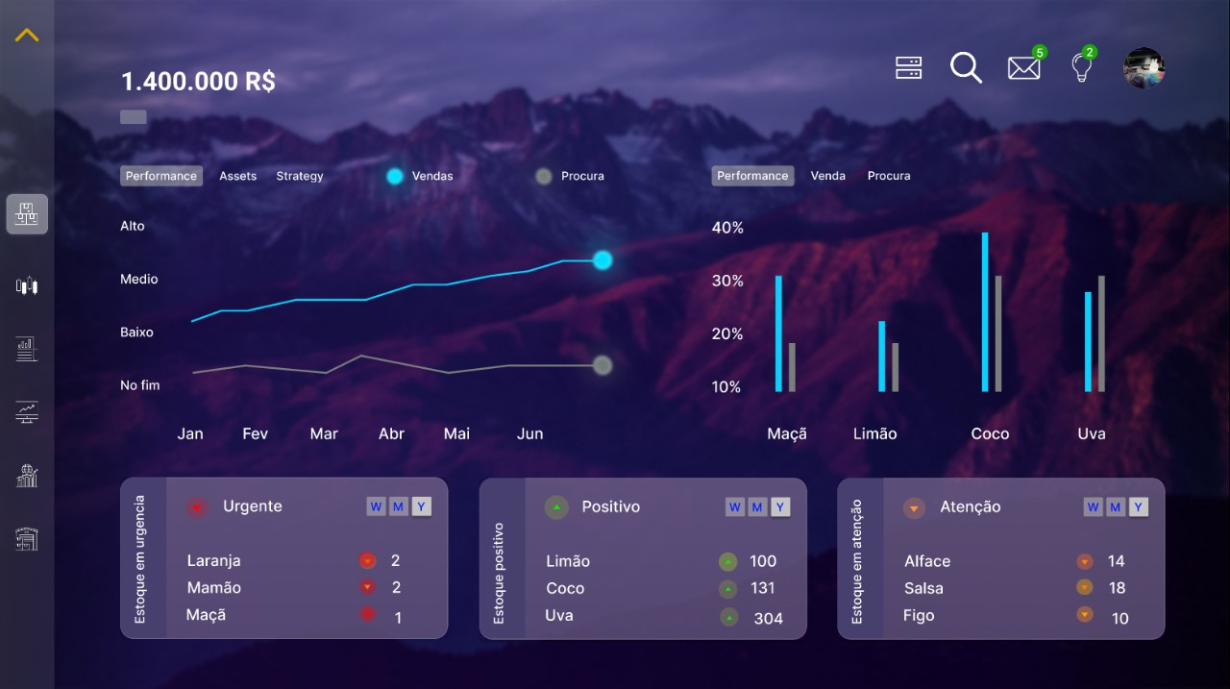
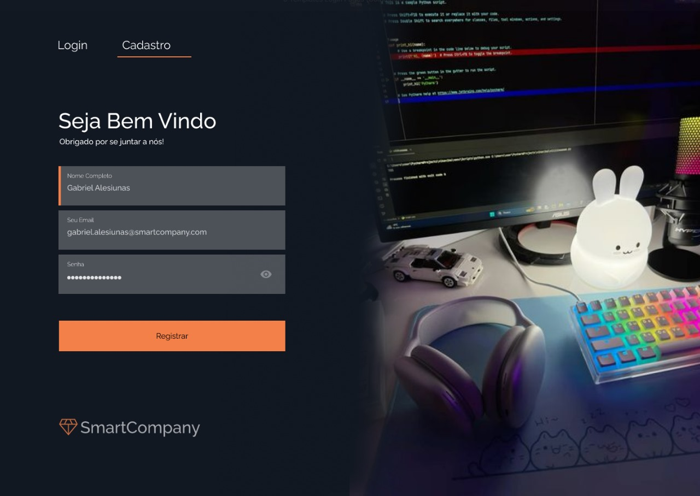
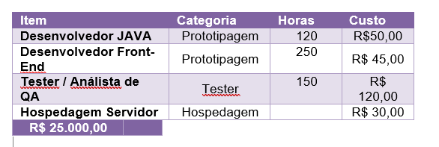

AS030TGN1 - Grupo 04
CENTRO UNIVERSITÁRIO FACENS
SMARTCOMPANY
Abrão Alves Trevizan – 248063
Gabriel Alesiunas – 247579
Ryan Rezani Cancela – 247548
Abimael de Oliveira Silva - Orientador
INTRODUÇÃO
RESULTADOS E VALIDAÇÃO
No contexto atual, a eficiência na gestão de recursos e operações internas é crucial para a competitividade das empresas. Pequenas e médias empresas frequentemente enfrentam desafios relacionados ao controle de estoque, monitoramento de fluxo de caixa e gestão de fornecedores, o que impacta diretamente sua capacidade de tomar decisões estratégicas e otimizar operações. Muitas vezes, esses problemas surgem da falta de sistemas integrados e acessíveis, resultando em falhas operacionais, como perda de material, controle inadequado das finanças e atrasos no atendimento de fornecedores.
A interface intuitiva facilita o uso do sistema, tornando-o acessível para pequenas e médias empresas, que frequentemente enfrentam desafios em gerenciar suas operações financeiras e logísticas. Com uma abordagem que prioriza a eficiência, nossa plataforma simplifica processos, evita atrasos e melhora o controle sobre as operações diárias.
Figura 2. Tela de Controle de Estoque.
Figura 1. Tela de Cadastro.
CONCLUSÃO
JUSTIFICATIVA
Em conclusão, a criação de um painel de controle unificado em Java se apresenta como uma alternativa eficiente para os problemas que a empresa enfrenta na administração de seus recursos materiais e financeiros. Centralizando o gerenciamento de estoque, fluxo de caixa e fornecedores em uma única interface, o sistema proporcionará maior clareza e precisão nas decisões, reduzindo os riscos de erros humanos e aumentando a eficácia operacional.
Este projeto foi escolhido porque as pequenas e médias empresas (PMEs) precisam de melhorias na gestão de recursos e nas operações internas.
OBJETIVOS e ODS
O projeto SmartCompany auxilia os empreendedores a gerenciarem seu próprio negócio em relação a fluxos de entrada e saída, contabilidade e o resultado final.
AGRADECIMENTOS
Agradecimentos a todos na nossa equipe que pensaram e se uniram para criar esse projeto, a cada dia e reunião feita pela gente, crescemos e colocamos esse trabalho um mais para a frente, juntos com mercefrios!!
ORÇAMENTO
.
Tabela 1. Orçamento.
Tabela 1. QRCode linktree.

